Slide 1

My Senior Safe

Slide 2

Objetivo
Es una aplicación móvil de seguridad y prevención para adultos mayores monitoreada por sus cuidadores a través de sus celulares y una pulsera rastreadora , con el objetivo de rastrear y conocer la ubicación del adulto mayor en tiempo real, es útil sobre todo para casos de demencia o Alzheimer en AM debido a que este rango etario con estas patologías suelen tener episodios de fuga y perdida, con esta pulsera será fácil localizarlos en todo momento del día a través del celular del cuidador.

Slide 3
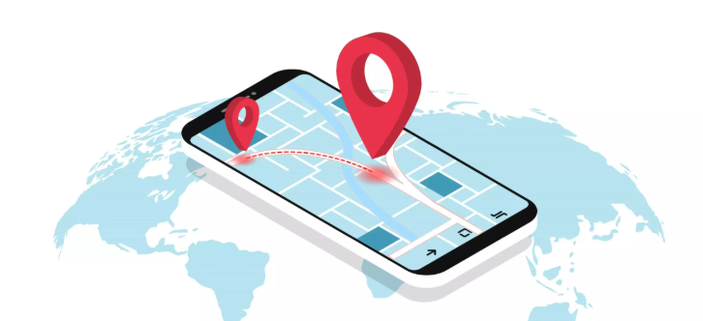
Funciones principales
Aplicación móvil para poder estar en constante monitoreo del adulto mayor que disponer de una pulsera con GPS y código QR.
Delimitación de área segura para el adulto mayor.
Numero de emergencia a disposición del usuario en caso de requerirlo.
Se encontrara la ficha clínico del adulto mayor en caso de cualquier eventualidad.

Slide 4

Frontend
Pantalla de inicio: Logo de la app + login y registro y posibilidad de enlazarlo con google y facebook
Pantalla de perfil con los datos del adulto mayor, ficha clínico relevante y pantalla de perfil del cuidador
Pantalla de ajustes de zonas seguras del adulto mayor y enlace a notificaciones de alerta.
Pantalla de ajustes de pulsera rastreadora
Pantalla de mapa en tiempo real que muestre la ubicación del adulto mayor para el monitoreo en vivo
Pantalla de gráficos y estadísticas para monitorear cuantas fugas han habido en el mes y en cuanto tiempo se soluciono gracias a la app
Pantalla de soporte y ayuda respaldada con IA para abrir un chat con preguntas frecuentes

Slide 5

Backend
Constante actualización en tiempo real de los movimientos del adulto mayor 24 horas.
Mantenimiento de notificaciones en tiempo real cuando la aplicación este cerrada
Alta duración de la batería de la pulsera
Envio de información rápida de la pulsera hacia la app
Actualización de la base de datos constante

